Slide 1
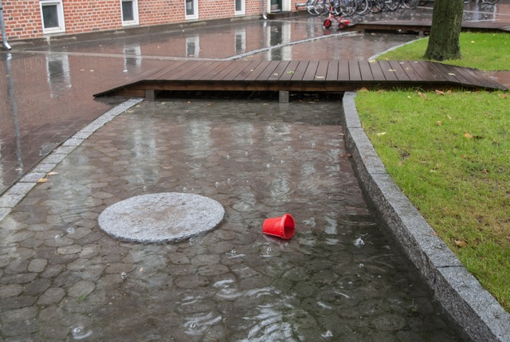
Fakta om styrkepositioner samt innovation og eksport af vandteknologier
Navn
Dato
Foto: NIELS LÜTZEN landskabsarkitekter

Slide 2
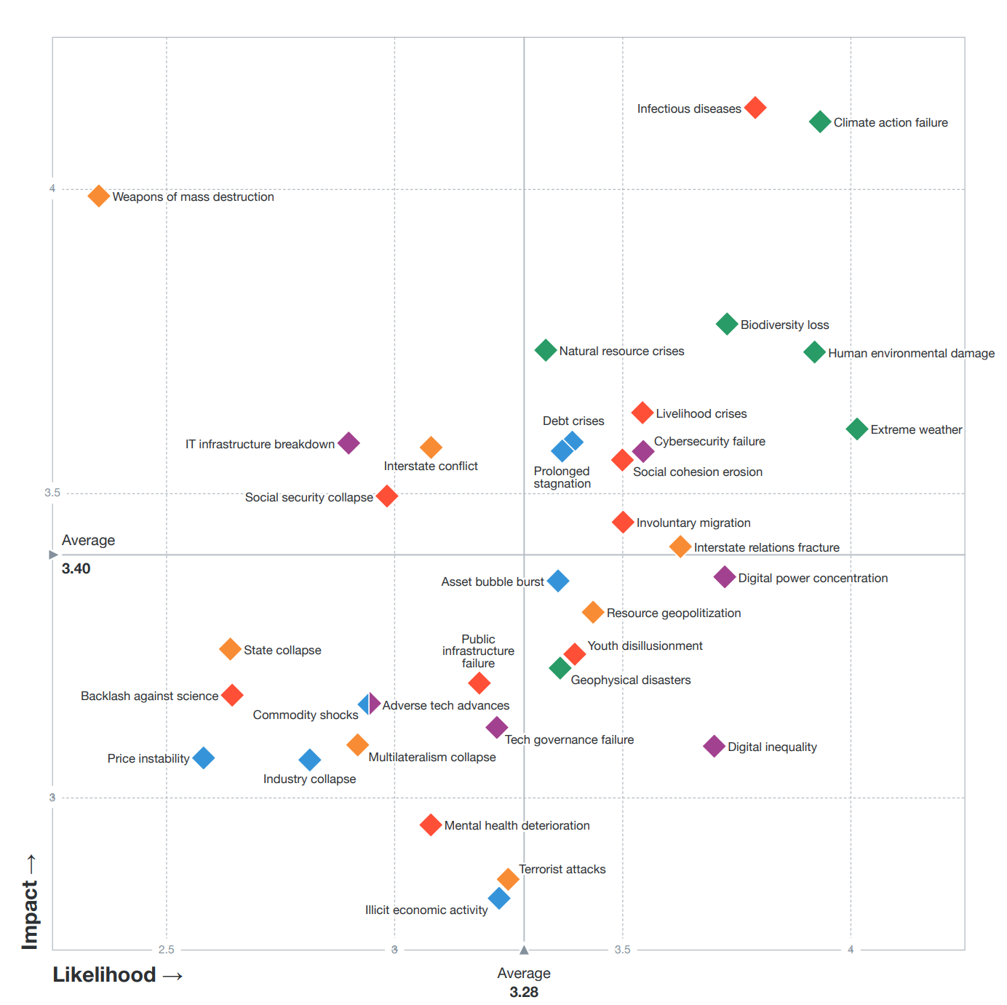
Globale udfordringer i 2021
World Economic Forum “The Global Risks Report 2021”: World Economic Forum Global Risks Perception Survey 2020.
Notes:
Der er mange forskellige fremtidige globale udfordringer, vi som samfund kommer stå overfor. En af dem er climate action failure, natural ressource crisis og extreme weather, som det er illustreret i figuren. Figuren og analysen er lavet af World Economic Forum, og indgår i deres ”Global Risk Report 2021”. De potentielle kriser er højt placeret i denne figur, hvilket fortæller en historie om det potentiale, der er i dansk vandteknologi. Med den danske vandteknologi kan vi være med til, at afværge disse globale vandkriser som World Economic Forum forudsiger.

Slide 3
Eksporten af dansk vandteknologi i tal
Vandteknologieksport (mia. kr. - løbende priser).
Miljø- og Fødevareministeriet: ”Eksport af vandteknologi 2019”: DAMVAD på baggrund af Danmarks Statistik og Eurostat.
Notes:
Den samlede danske eksport af vandteknologi var i 2019 på 20,6 mia. kr.. Heraf udgjorde vareeksporten 16,8 mia. kr.. Serviceeksporten var på 3,8 mia. kr., hvoraf eksporten for rådgivende ingeniørvirksomheder udgjorde godt 600 mio. kr., mens den for vareproducerende virksomheder udgjorde 3,1 mia. kr.
Siden 2010 er den samlede vandteknologieksport steget med 37 pct.. Eksporten af varer inden for vandteknologi er steget med 26 pct., mens eksporten af service inkl. rådgivning er steget med 137 pct.. Danmarks samlede vareeksport er i samme periode steget med 36 pct..

Slide 4
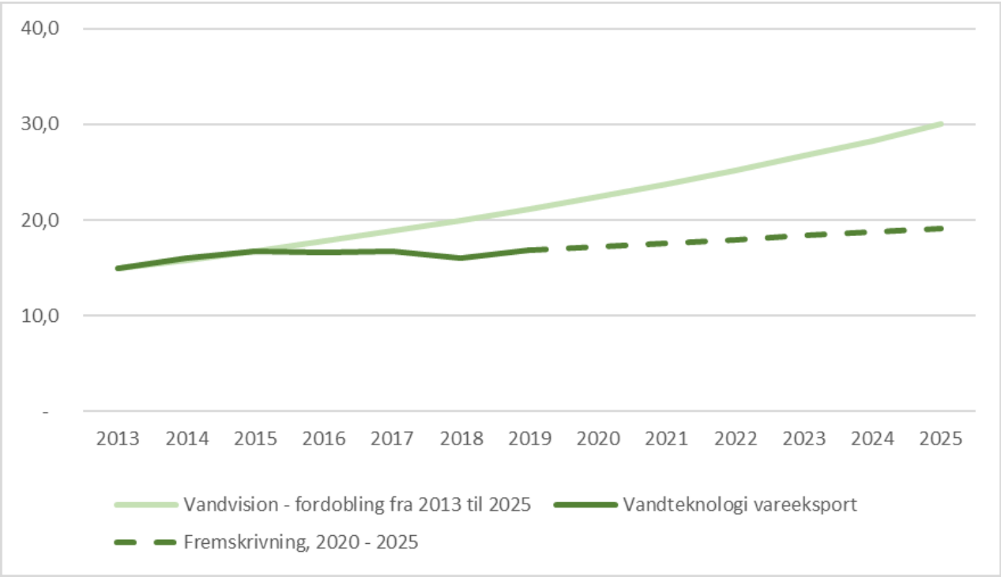
Vandvisionens målsætninger og fremskrivning
Den faktiske eksport i vandteknologi målt op mod måltal i vandvision
Miljø- og Fødevareministeriet: ”Eksport af vandteknologi 2019”
Notes:
Dog er den stigende eksport ikke nok til at nå Vandvisonens målsætninger. Siden 2013 har der været en gennemsnitslig årlig stigning på 2,2 pct. af eksporten i af dansk vandteknologi. En fortsættelse af dette vil indfri 64 pct. af målsætningen for Vandvisionen.

Slide 5
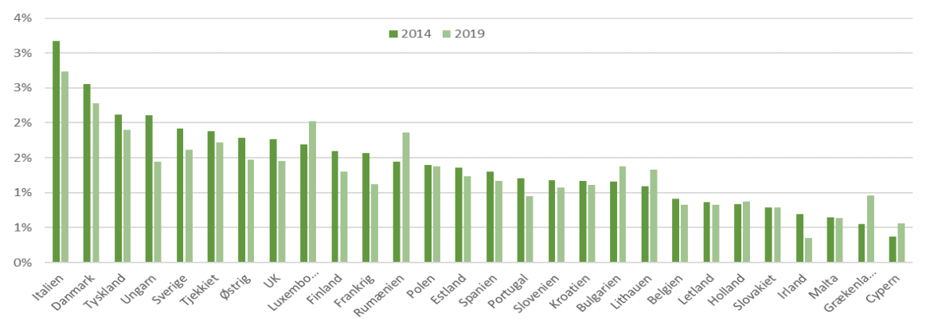
Danmark er førende i verden inden for vandteknologi
Vandteknologiens andel af EU28-landendes eksport i 2014 og 2019.
Miljø- og Fødevareministeriet: ”Eksport af vandteknologi 2019”: DAMVAD på baggrund af særkørsel fra Eurostat, data fra september 2020.
Notes:
Danmark har flest patenter indenfor vandteknologi pr. mio. indbyggere i verden. Samtidigt er Danmark nummer to i EU, hvis man kigger på hvor meget vandteknologien fylder i medlemslandendes samlede eksport.

Slide 6
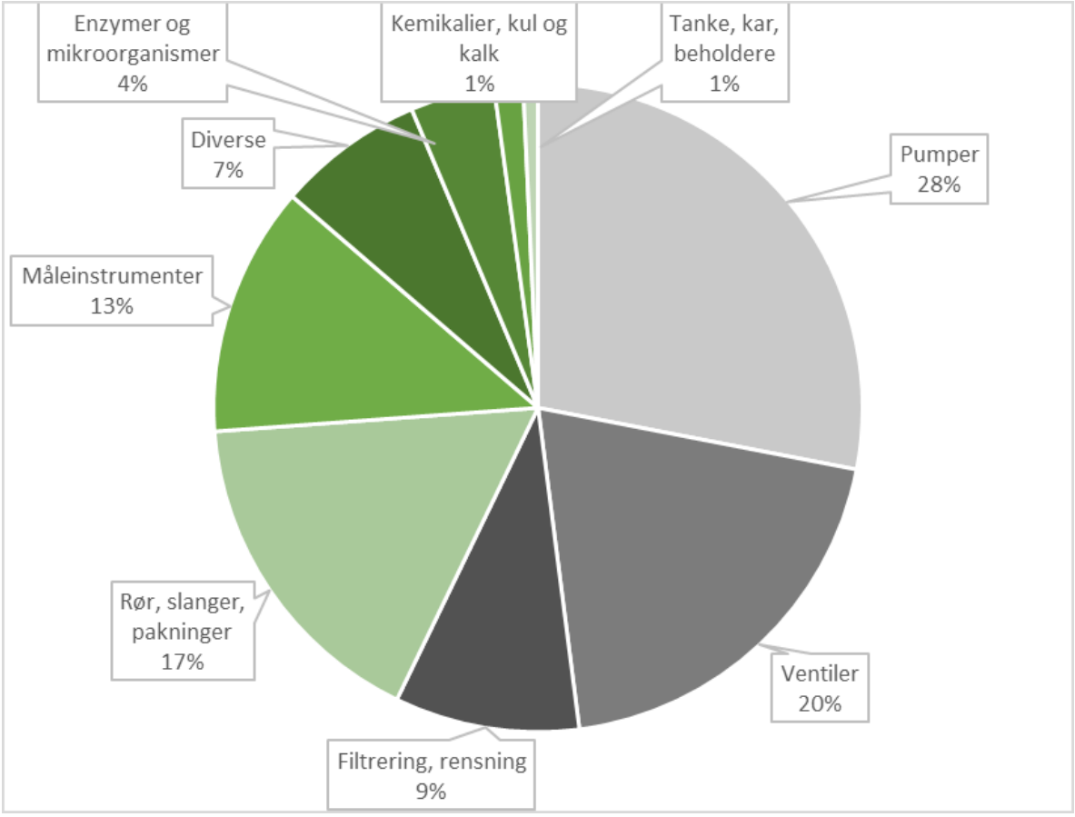
Dansk eksport af vandteknologi fordelt på varetyper
Dansk eksport af vandteknologi fordelt på varetype, 2019.
Miljø- og Fødevareministeriet: ”Eksport af vandteknologi 2019”: DAMVAD på baggrund af særkørsel fra Eurostat, data fra september 2019.
Notes:
De største eksportområder for dansk vandteknologi er indenfor pumper, ventiler og rør, slanger og pakninger. De resterende eksportområder kan ses i deres størrelse her.

Slide 7
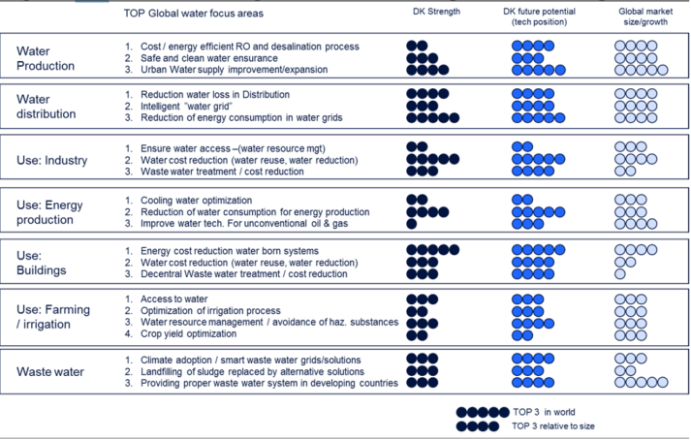
De danske styrkepositioner inden for vandteknologier
Danske styrker i relation til globale udfordringer.
Copenhagen Economics: “Employment in the Danish Water Technology Sector”: Copenhagen cleantech cluster: 2012 Global cleantech report; IEA world energy outlook 2012, UN - THE UNITED NATIONS WORLD WATER DEVELOPMENT REPORT 4, Pinsent Mason, “Water Yearbook”, 2010, US Commercial Service, ”Water Technologies: A global opportunity Scan for US Companies”, 2011, UN Water, “Water For Life”, 2010, Catalyst Strategy Consulting Analysis. Copenhagen Economics: “Employment in the Danish Water Technology Sector”: Danmarks statistic.

Slide 8
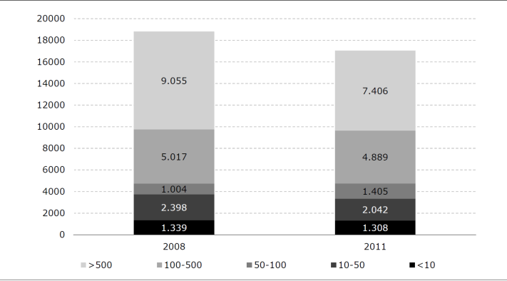
Ansættelser i dansk vandteknologi
Ansættelse i virksomheder fordelt på størrelse.
Copenhagen Economics: “Employment in the Danish Water Technology Sector”: Danmarks statistic.
Notes:
I 2018 var ansættelserne i dansk vandteknologi på 18.000.

Slide 9
www.vandvision.dk
https://www.linkedin.com/groups/12355459/
Foto: NIELS LÜTZEN landskabsarkitekter

